Slide 1
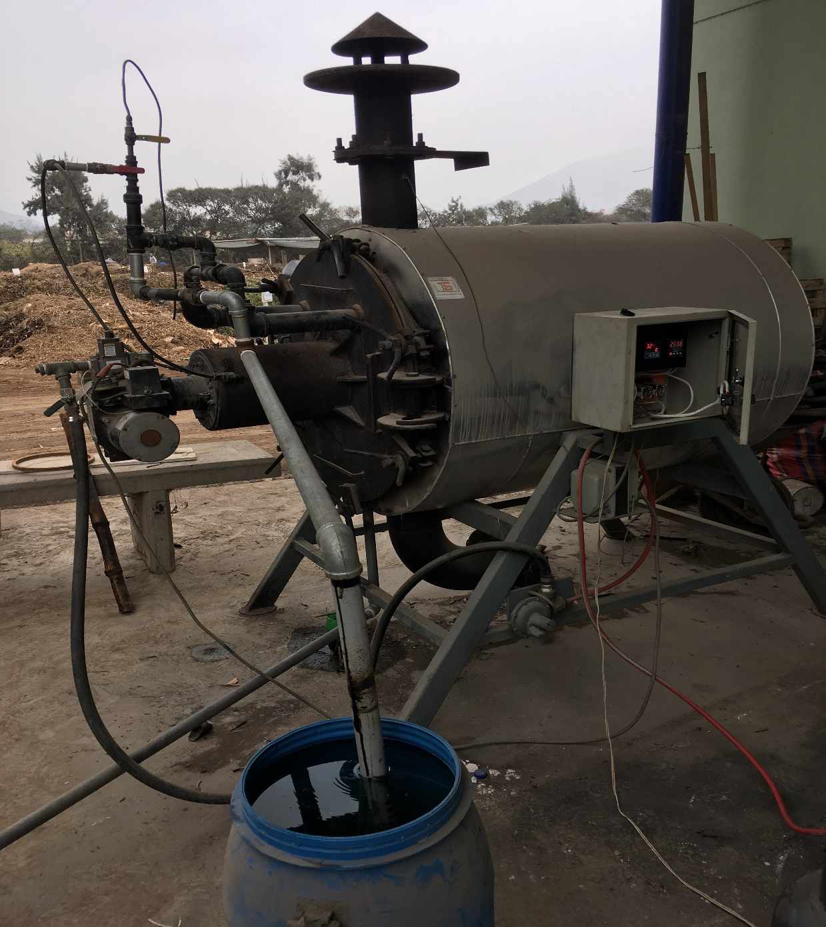
HORNO DE PIROLISIS
Purga / Ingreso N o CO₂
1/4”
control de temperature
de gases de salida
6”
Retorno de gases de combustion
1/2”
QUEMADOR GLP
Control de temperature de
PIROLISIS
Linea de recuperacion de calor
6”
línea de extracción de gases
1”

